Slide 1
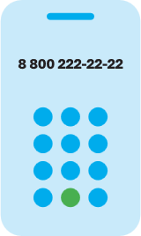
WWW.NALOG.GOV.RU
Чат-бот определит, нужно ли приморцу представить декларацию 3-НДФЛ
До 30 апреля включительно приморцам необходимо, при определённых условиях, отчитаться о полученных в 2024 году доходах.
В случае если налогоплательщик сомневается, нужно ли ему в этом году представлять декларацию о доходах по форме 3-НДФЛ, он может воспользоваться специальным приложением от ФНС России.
Чат-бот «Нужно ли вам подавать декларацию по форме 3-НДФЛ» поможет ответить на этот вопрос. Найти его можно по ссылке.
Сначала умное приложение предложит налогоплательщику ответить на несколько вопросов. К примеру, продавали ли вы квартиру в этом году, сколько вы ею владели, получили ли вы проданную недвижимость по наследству и другие. Всего два варианта ответа — «да» или «нет». После этого чат-бот укажет, есть ли необходимость в представлении декларации 3-НДФЛ.
Управление напоминает: с условиями, при которых у приморцев возникает обязанность отчитаться о полученном доходе, можно ознакомиться при помощи специальной промостраницы на сайте ФНС России по ссылке.
https://www.nalog.gov.ru/rn25/news/activities_fts/15906145/
8 (800) 222-22-22
Бесплатный многоканальный телефон контакт-центра ФНС России

